Slide 1

Mini Projet BI
Intégration et visualisation de données
de gestion de production
Elaborée par: Fatma Elbehi
Encadrée par: Dr.Safa Fennia

Slide 2
Plan
1.Introduction
2.Présentation du contexte du projet
3.Spécification des besoins
4.Conception & outils
5.Reporting
6.Conclusion & Perspectives

Slide 3
Introduction
Réalisation d’une solution BI composée par deux parties:
Partie d’intégration des données de gestion de production
Autre partie de Reporting.
3

Slide 4

Présentation du contexte du projet
Données Massive
Pas d’information claire
!
Pas de centralisation

Slide 5
Présentation du contexte du projet
75
45
50
25
Pour avoir une idée claire et précise sur nos données de production, nous allons créer un système décisionnelle où nous stockerons les différentes sources de données dont nous disposons, puis les traiterons de manière pratique pour enfin obtenir une réponse à notre carence.

Slide 6
Spécification des besoins
Besoins Fonctionnels:
Gérer Données de taille massives de divers sources
Centraliser les données pour faciliter leur contrôles.
Besoins Non Fonctionnels:
Donner une vision et des résultats clairs aux décideurs en formes des rapports.
6

Slide 7
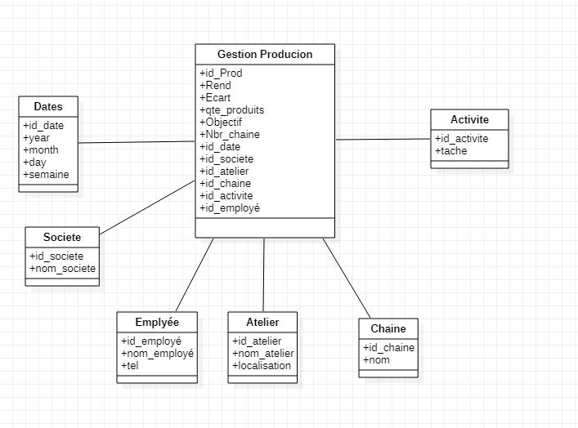
Conception & Outils
J’ai choisi le modèle en Etoile pour la structuration de notre Data Warehouse pour faciliter la navigation entre les dimensions et minimiser le nombre de jointure.
Notes:
KPI
Rend ,Ecart, Quantité des produits, Objectif ,Nbre de chaine

Slide 8




Conception & Outils

Slide 9
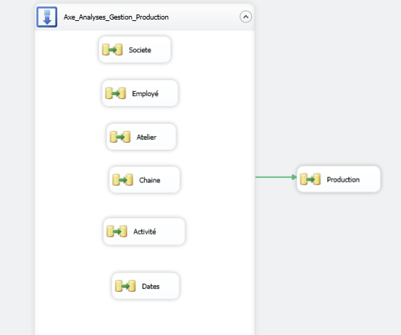
Conception & Outils
Cette démarche permet de charger le sequence container et après la table Fact « Production »

Slide 10
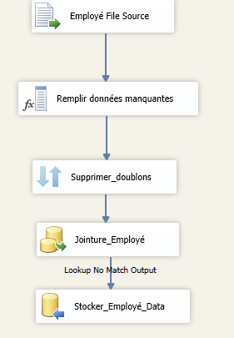
Conception & Outils
ETL: Incrémentale
Travail Réaliser:
Extraire Data à partir d ’une fichier .csv
Remplir données manquantes
Supprimer les doublons
Jointure
Stocker dans un OLE DB DESTINATION

Slide 11
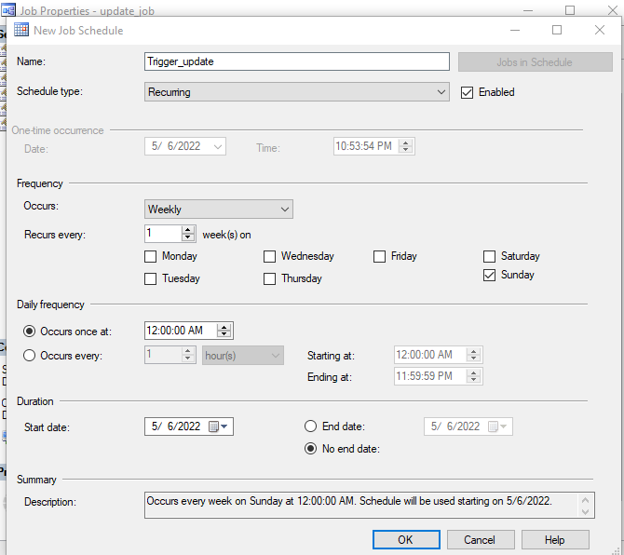
Conception & Outils
Ce job permet d'exécuter le package SSIS chaque semaine dimanche à 12h

Slide 12
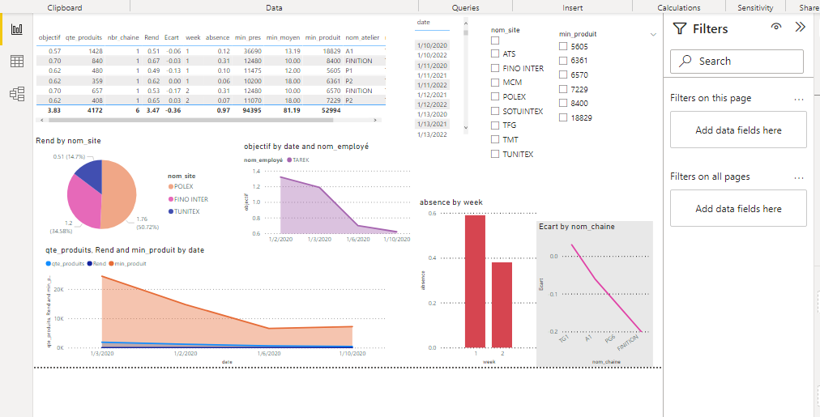
Reporting
Rend par nom_site
Objectif par date et nom_employé
Qte_produits, rend et min_produit par date
Absence par week
Ecart par nom_chaine

Slide 13
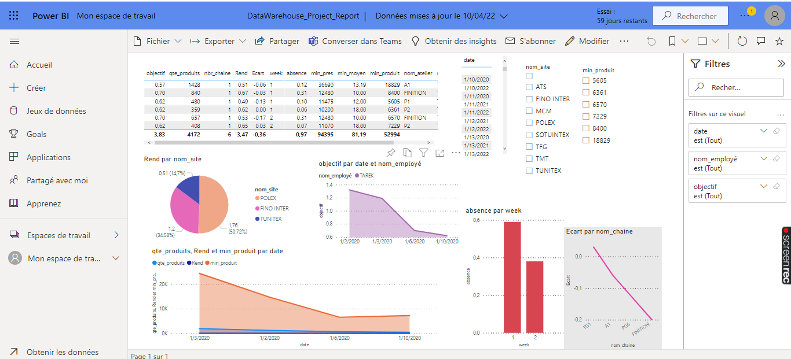
Reporting
Publier ce rapport sur power bi report service
C’est une solution cloud, on peut l’exporter sous forme pdf, power point et excel.

Slide 14
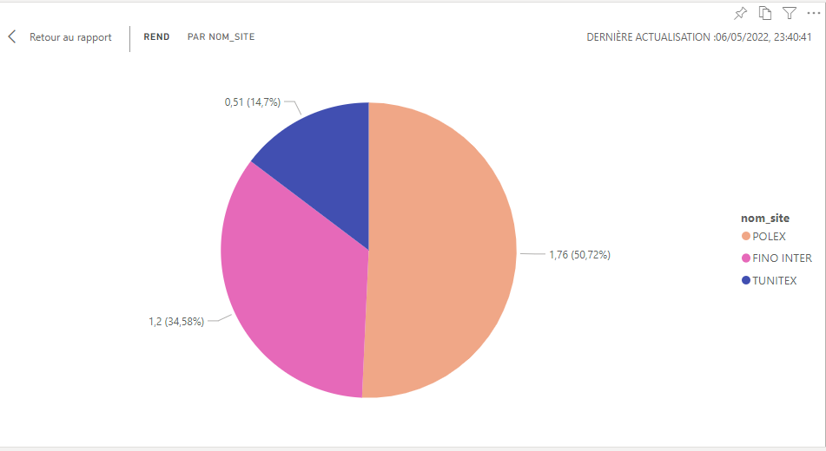
Reporting
Graphique en secteur

Slide 15
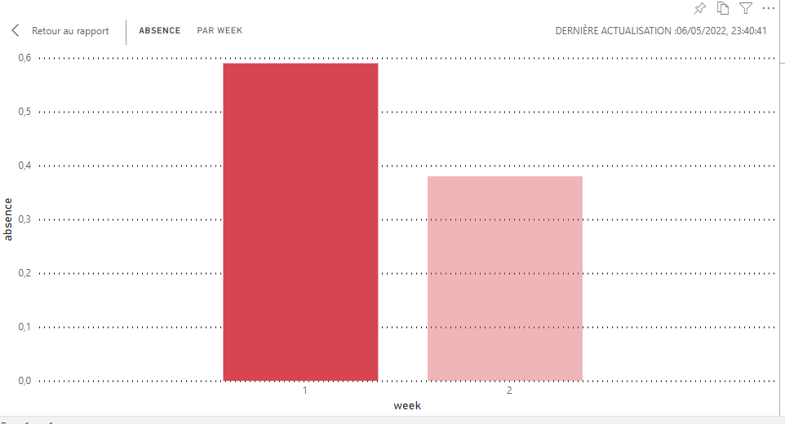
Reporting
Graphique Histogramme

Slide 16

Conclusion et perspectives
Conclusion & perspectives
Enrichir mes connaissance
Mieux maîtriser
le domaine BI
Utilisation des nouveaux outils

Slide 17
Merci pour votre attention!

